Slide 1
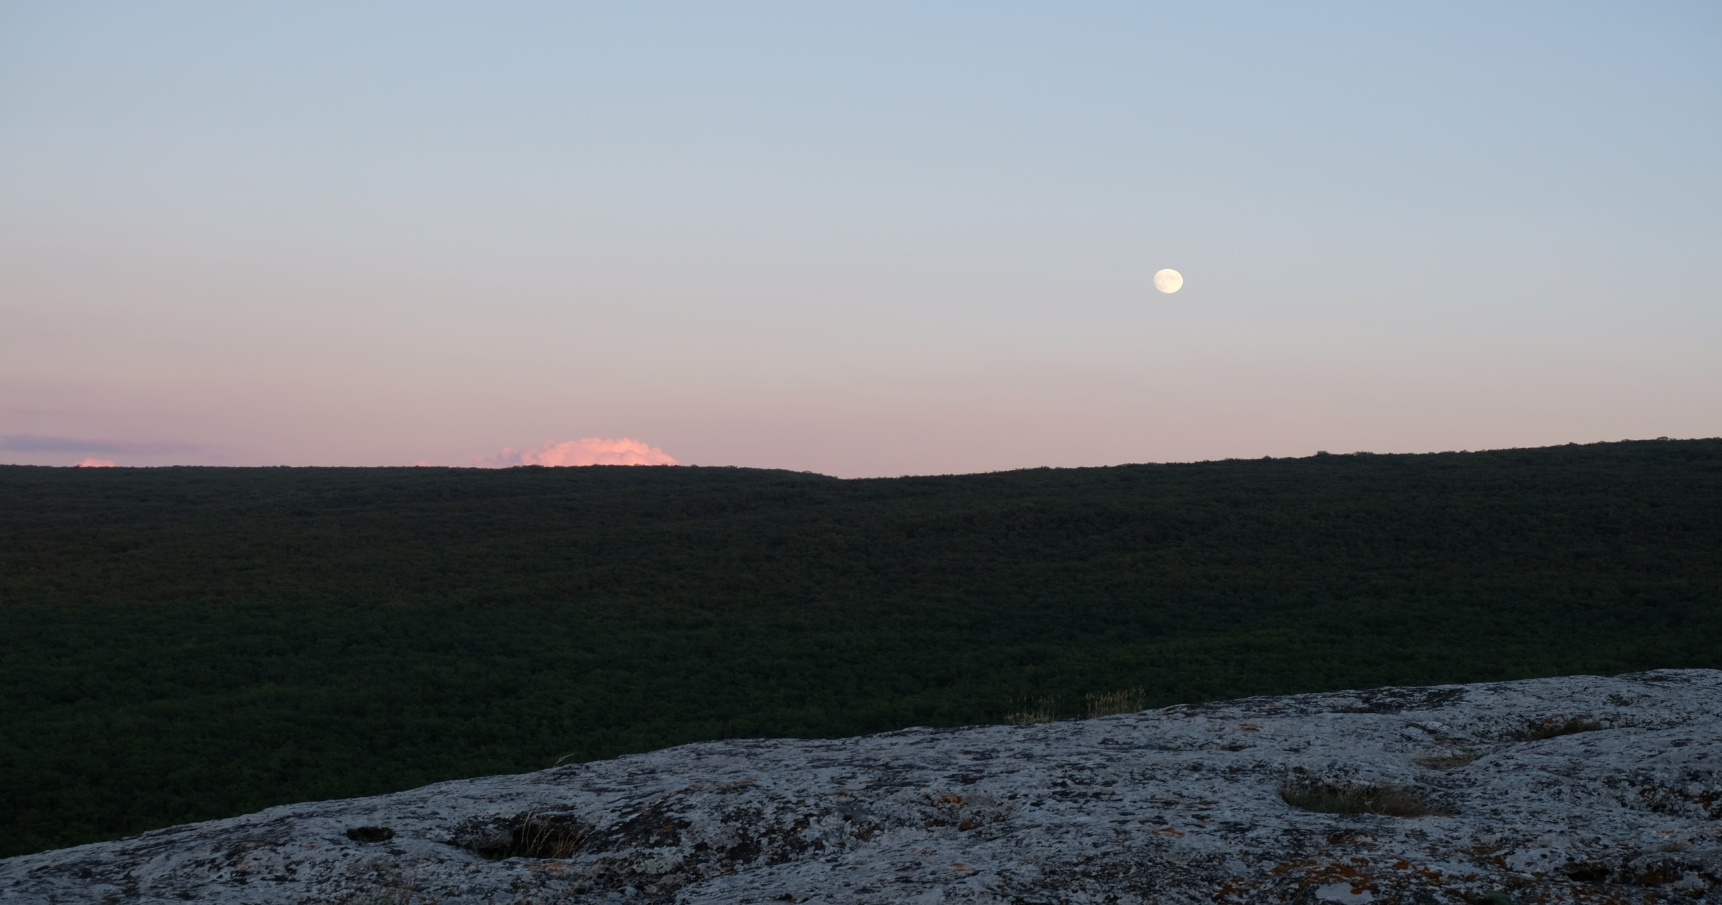
Цветной и драгоценный металл Эски-Кермена
Лобода А.Ю.

Slide 2
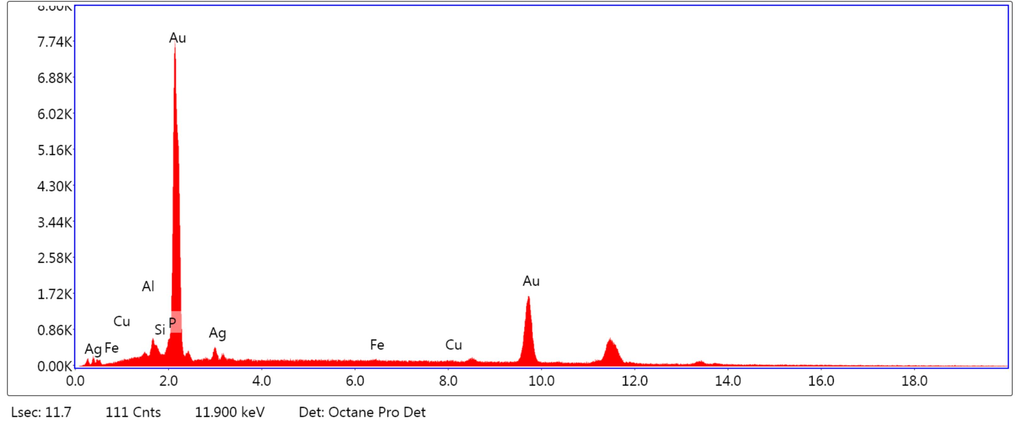
Исследования элементного состава проводились А.В. Антипенко в НИЦ ИАК КФУ им В. И. Вернадского методом рентгенофлуоресцентного анализа на приборе M1 Mistral (Bruker) с полупроводниковым кремний-дрейфовым детектором высокого разрешения (50 кэВ, мощность 50 Вт).

Slide 3
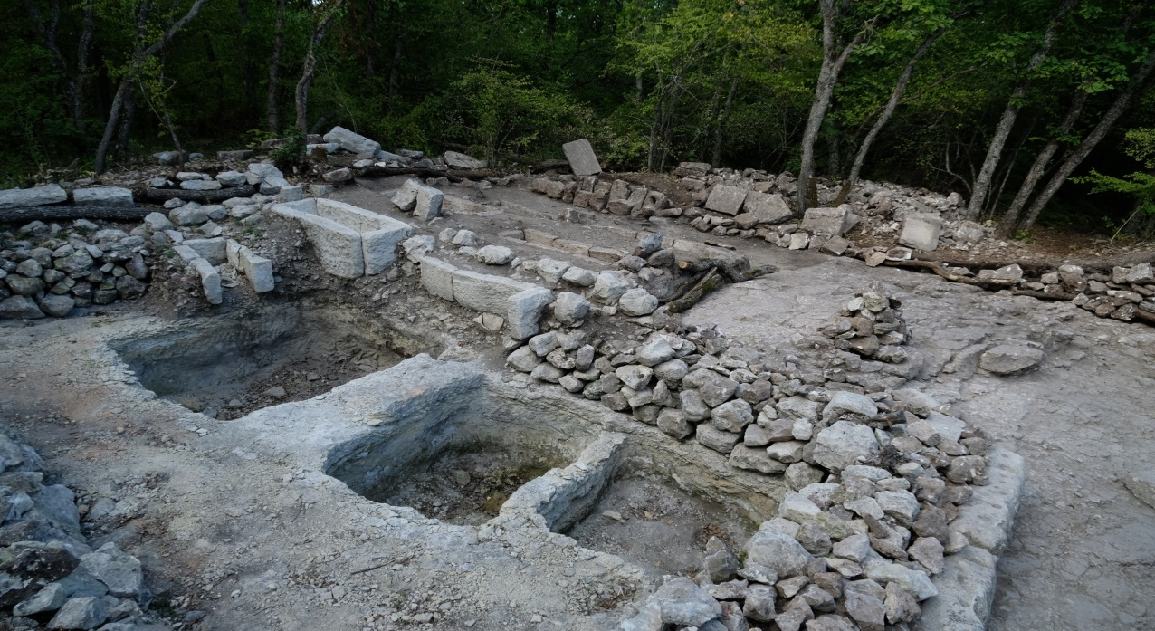
Эски-Кермен
Изделия из жилых кварталов, относящихся к «поздневизантийскому» этапу функционирования городища (841 г. – XIII в.)
Металл гробниц, пристроенных к стенам притвора в XIII в.
Некрополь с плитовыми могилами XIV в.

Slide 4
Цветной металл
Жилых кварталов
Гробниц
Плитовых могил

Slide 7
Латуни
Свинцовые латуни

Slide 12
Драгоценный металл
Гробниц
Плитовых могил

Slide 14
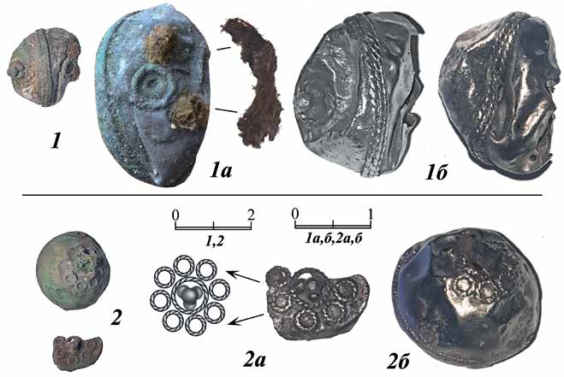

Slide 18
Золотые изделия
Три высокопробных – серьги в виде знака вопроса и тонкая крест-накладка.
Изделия из высокопробного золота, найденные на плато, представляют собой миниатюрные украшения.
Более массивные изделия золотого цвета выполнены либо из сплава золота и серебра, либо из позолоченного путем амальгамирования серебра.

Slide 19
Серебряные изделия
Три группы:
1) Высокопробное серебро (выше 80%) – вероятно, «оригинальные» сплавы.
2) Серебро 65 - 80%, медь 15 – 30 %. Примеси малочисленны.
3) Серебро 40 – 65 %, медь 30 – 55 %, олово (4 - 6 %). Многочисленные примеси.
Вторая и третья группы, скорее всего, являются результатом вторичного использования металлов.

Slide 20
СПАСИБО ЗА ВНИМАНИЕ!

